Slide 1
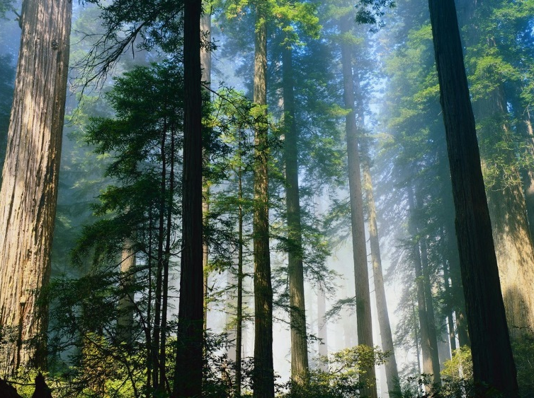
Развитие практико-ориентированной исследовательской работы с обучающимися в период летних каникул, на примере реализации проекта «Межрегиональная эколого-инженерная школа»
АУ ДО РА «Республиканский центр дополнительного образования»

Slide 2
Межрегиональная эколого-инженерная школа
Notes:
Автономным учреждением дополнительного образования Республики Алтай «Республиканский центр дополнительного образования» совместно с Министерством образования и науки Республики Алтай был реализован проект Межрегиональной эколого-инженерной школы.
Школа состоялась с 1 по 14 июля 2017 года на территории Чемальского района близ села Аскат учебно-тренировочной базы «Азимут» принадлежащей АУ ДО РА «Республиканский центр туризма, отдыха и оздоровления».

Slide 3
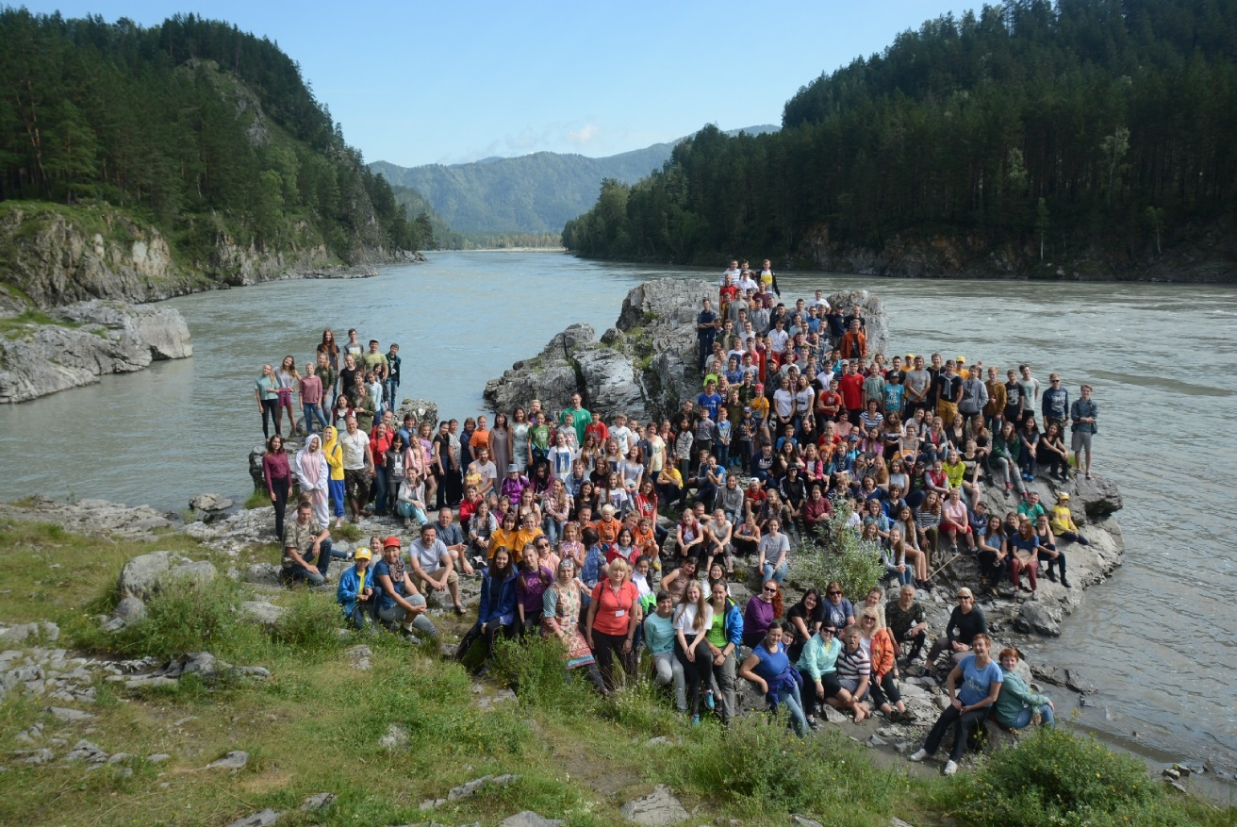
Межрегиональная эколого-инженерная школа
Республика Алтай
Белгородская область
Республика Болгария
Владимирская область
Волгоградская область
Иркутская область
Калужская область
Краснодарский край
Москва
Нижегородская область
Новосибирская область
Оренбургская область
Пермский край
Ростовская область
Санкт-Петербург
Саратовская область
Свердловская область
Ставропольский край
Тверская область
Томская область
Тульская область
Удмурская Республика
Ханты-Мансийский автономный округ
Челябинская область
Республика Якутия
Notes:
В рамках Школы приняли участие ребята и их учителя из 25 регионов России и Республики Болгария. Всего 215 школьников, 46 педагогов.

Slide 4
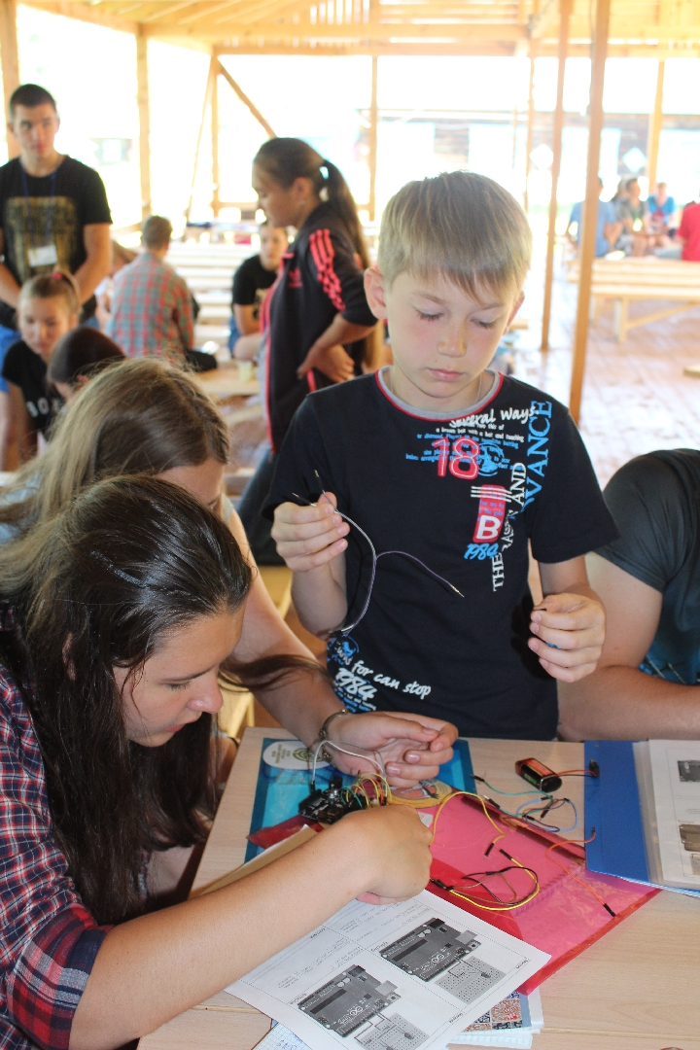
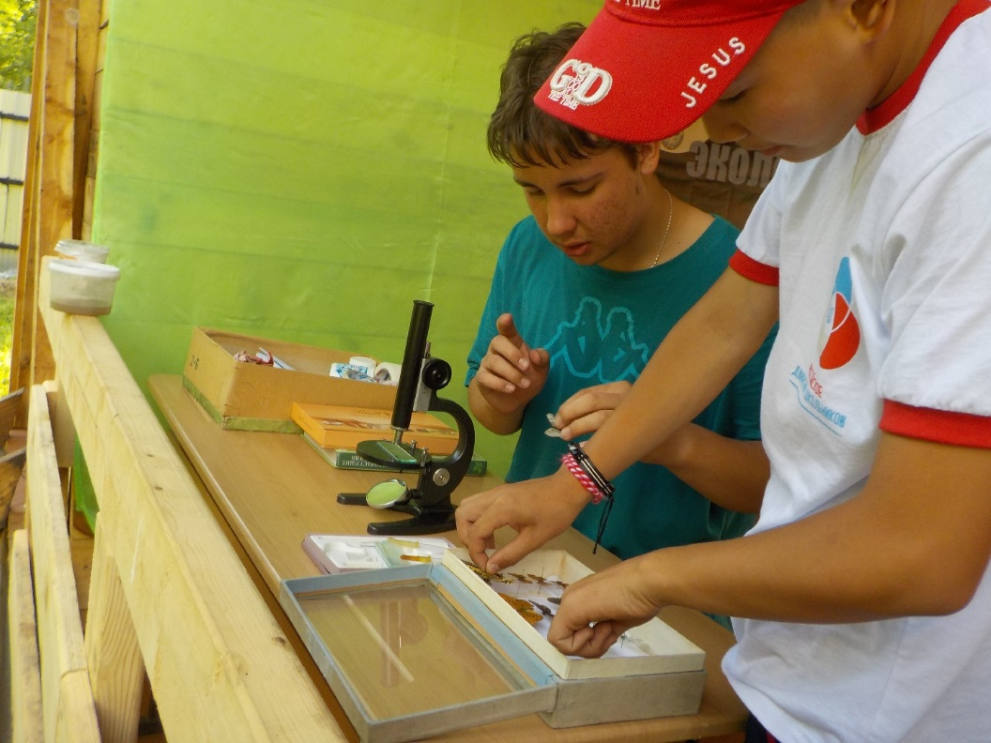
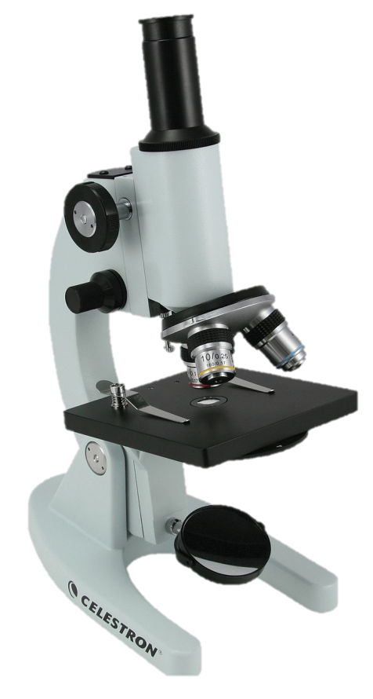
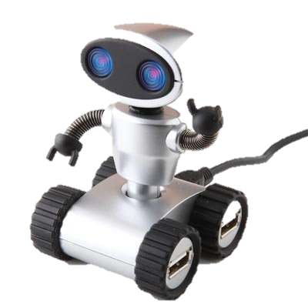
Межрегиональная эколого-инженерная школа
Notes:
Программа эколого-инженерной школы построена на синтезе естественных и технических (робототехника) наук. Это новый подход к активному летнему отдыху детей с погружением в естественнонаучную и техническую образовательную среду, способствующий ознакомлению с новыми техническими возможностями в области исследования природных комплексов, изучению инновационных и традиционных полевых методик практической работы с живыми объектами, профессиональному самоопределению.
Инновационность мероприятия заключается в новом подходе к созданию условий для эффективного развития естественнонаучного и технического дополнительного образования и соответствует реализации задач Федеральной целевой программы развития образования на 2016–2020 годы, утверждённой постановлением Правительства Российской Федерации от 23 мая 2015 года за №497 и «Концепции развития дополнительного образования детей».
«ТРИ ЩЕЛЧКА»

Slide 5
Межрегиональная эколого-инженерная школа
46 мастерских
техническое
гуманитарное
естественнонаучное
валеология
страноведение
информационные технологии
Notes:
Образовательная часть Школы проводилась в форме мастерских педагогов-специалистов. Мастерские – это короткие исследовательские проекты, направленные на освоение полевых методов изучения природных объектов в классическом варианте и с применением роботехнических средств.
Всего было проведено 46 мастерских педагогами всех представленных регионов, по следующим направлениям:
гуманитарное, естественнонаучное, техническое, в области валеологии, страноведения, информационных технологий.
Вкратце, чтобы создать общее впечатление о работе мастерских, приведём несколько примеров работы педагогов с детьми.

Slide 6
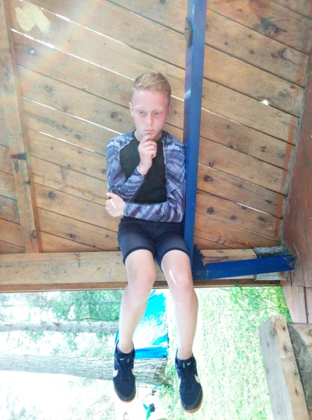
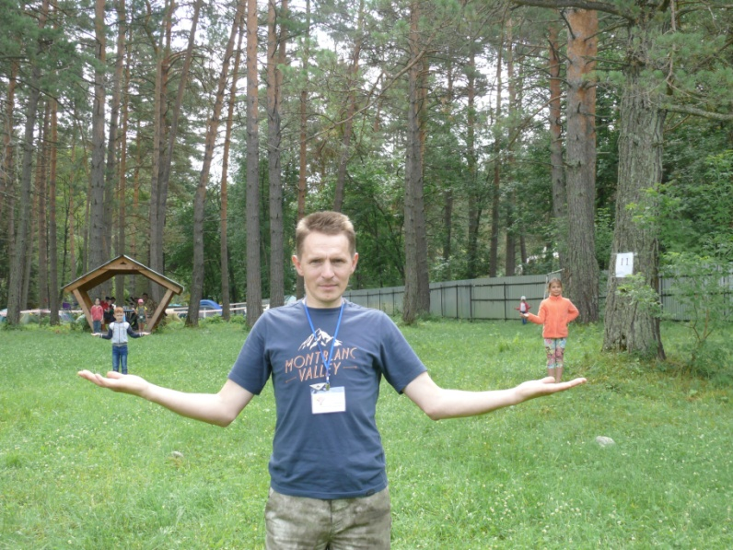
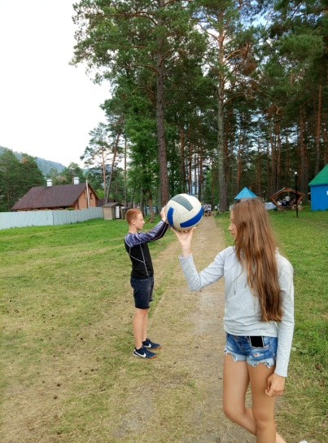
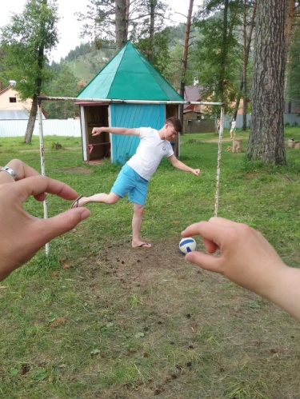
Обман зрения (фотооптика как инструмент исследования) Надежда Константиновна Князева, учитель начальных классов, г. Красноярск, учитель года Красноярского края - 2013
Notes:
Мастерская «Обман зрения» Надежды Константиновны Князевой посвящена изучению построение линейной перспективы рисунка, что такое ракурс и как в два изображения можно передать в одном.

Slide 7
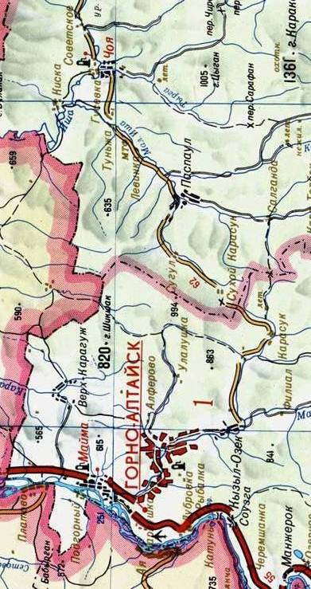
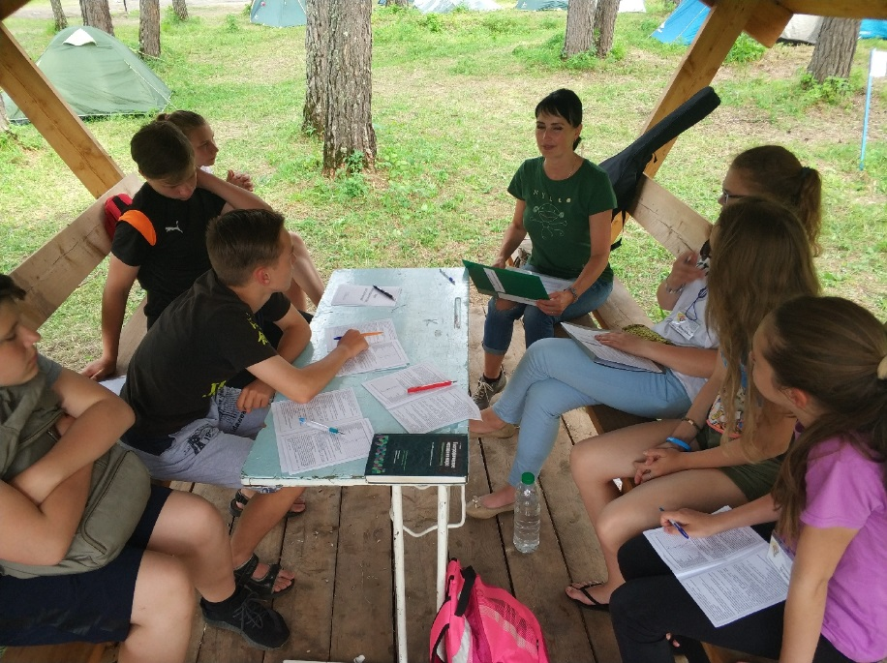
Бюро топонимических расследований Семке Галина Васильевна, учитель русского языка и литературы г. Ейск, Краснодарский край, победитель конкурса «Учитель года Дона-2004»
Notes:
Мастерская «Бюро топонимических расследований» Галины Васильевны Семке учителя русского языка и литературы знакомит с наукой топонимикой, изучающей значение, происхождение, изменение географических названий. Участники мастерской разбирают основные приёмы составления названий природных объектов, административных пунктов. Исследовательским моментом в мастерской становится изучение происхождения названий рек и гор Республики Алтай.

Slide 8
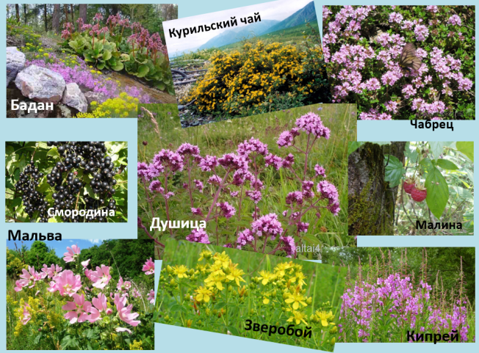
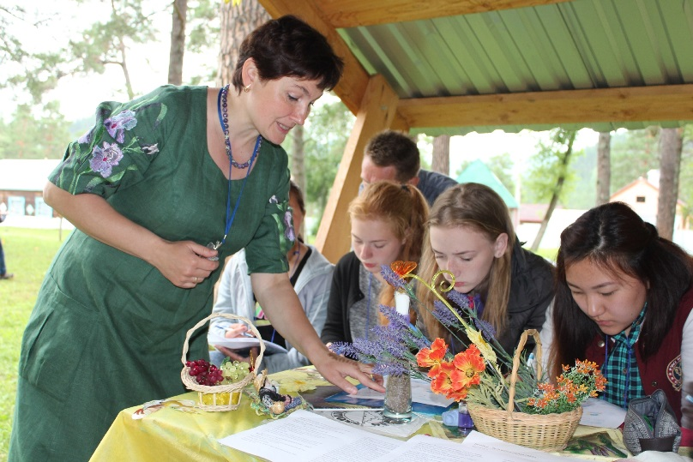
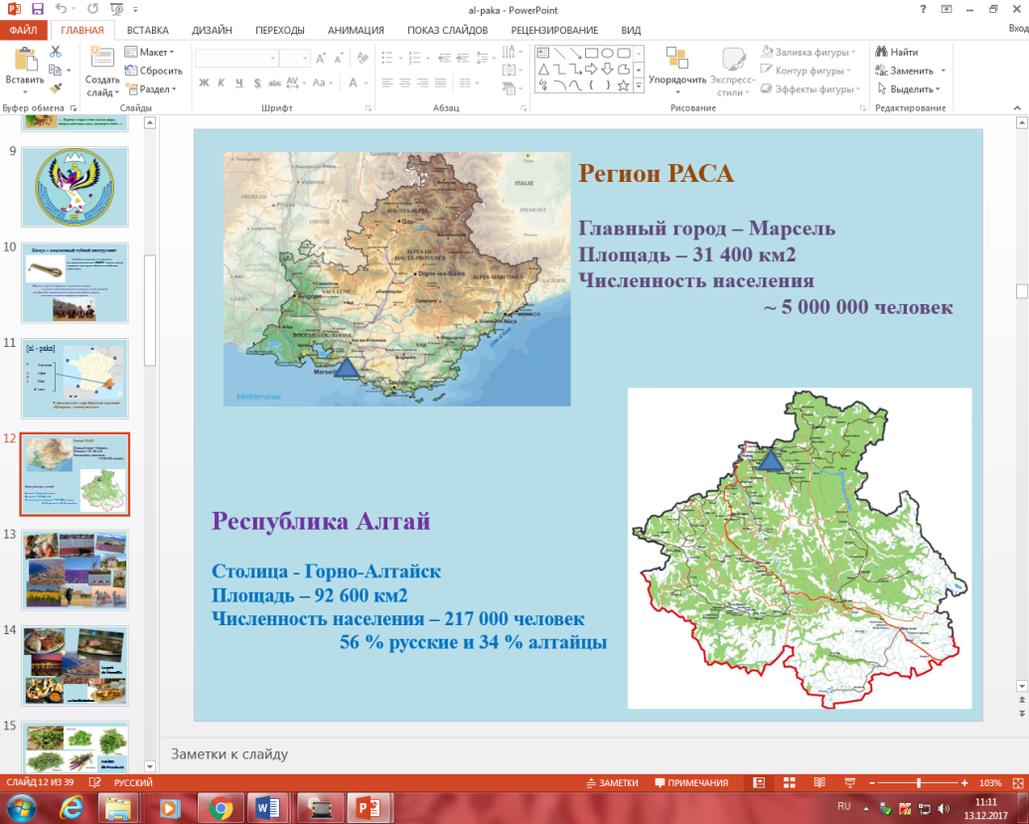
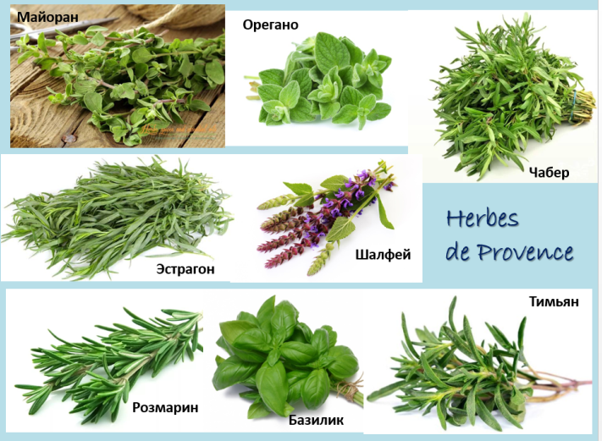
[AL-PAKA] – Трон неба и страна света Бабкина Людмила Геннадьевна, учитель французского языка, г. Тула, абсолютный победитель конкурса «Учитель года Тульской области–2015»
Notes:
Мастерская [AL-PAKA] – ТРОН НЕБА И СТРАНА СВЕТА Людмилы Геннадьевны Бабкиной, учителя французского языка
В настоящей мастерской её участники знакомятся с наукой лингвистикой и различными сторонами исследовательской деятельности в данном направлении на примере изучения культуры и языка Франции (французов) и Республики Алтай (алтайцев).
Педагог находит точки соприкосновения двух совершенно отличных друг от друга культур и показывает насколько все мы, жители планеты Земля похожи в своих традициях и мироощущениях.

Slide 9
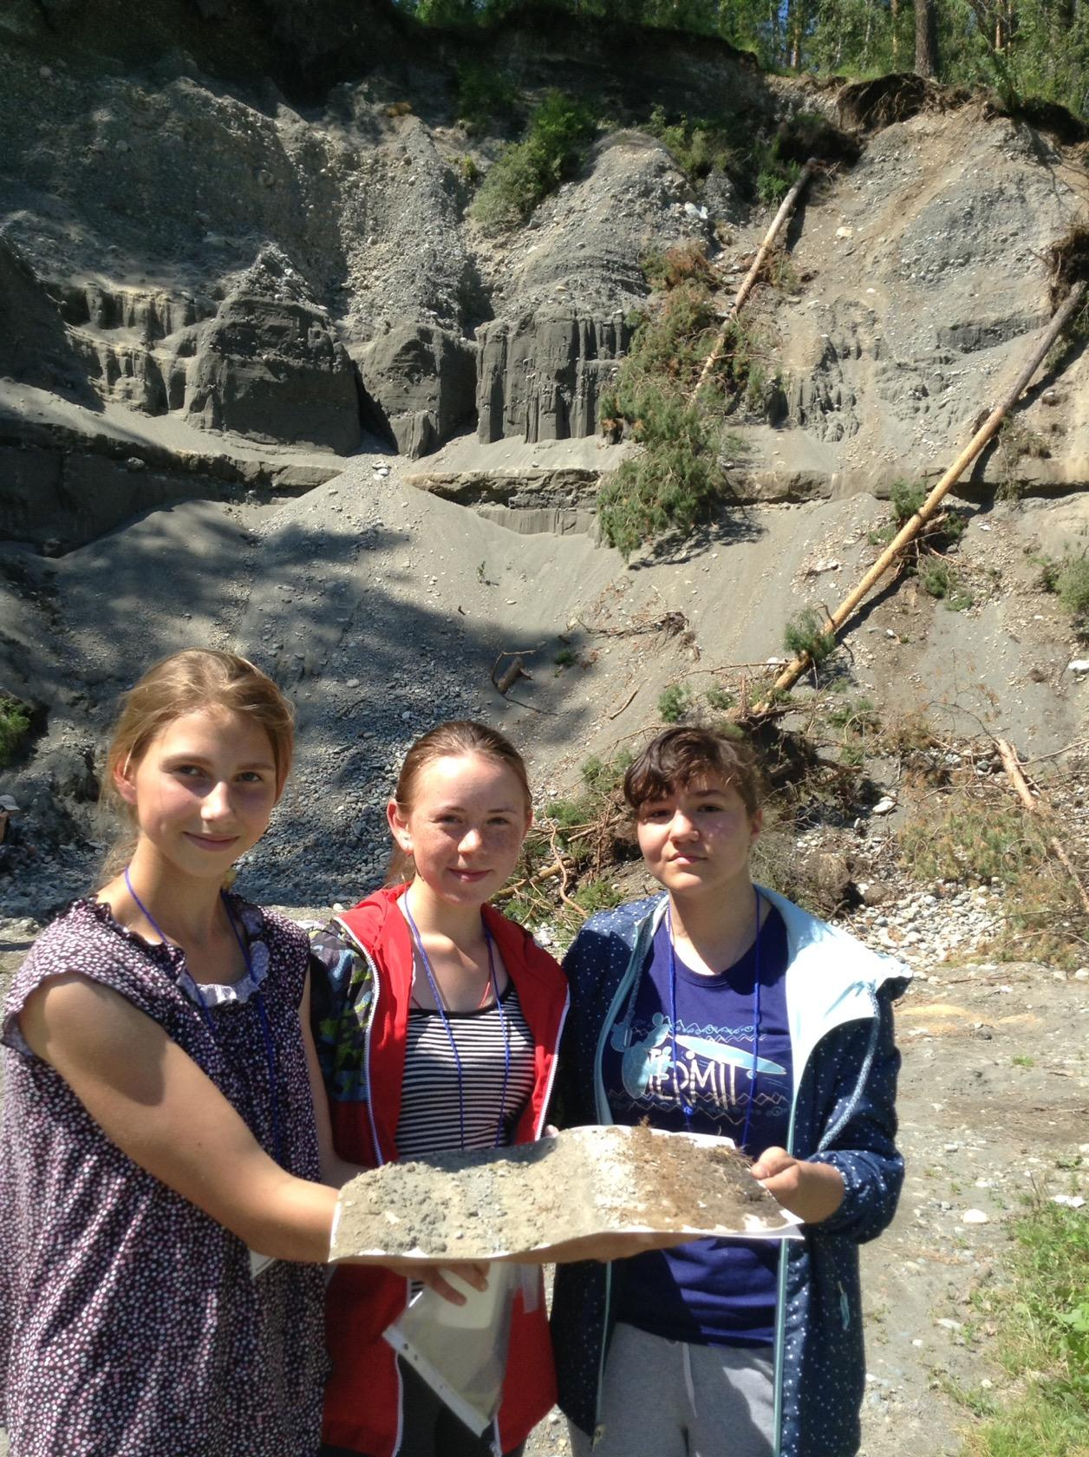
Изучение свойств почвы Монакова Галина Геннадьевна, учитель географии г. Губкин, Белгородская область, победитель конкурса «Учитель года Белгородской области-2001»
Notes:
За время проведения Школы в мастерской «Изучение свойств почвы» Галины Генадьевны Монаковой, учителя географии, с помощью походной лаборатории и оборудования выполнены ряд методик по изучению физико-химических свойств почвы на территории села Аскат. Обучающиеся научились характеризовать поверхностные горизонты почвы, определять гранулометрический состав почвы, изготавливать почвенный гербарий.

Slide 10
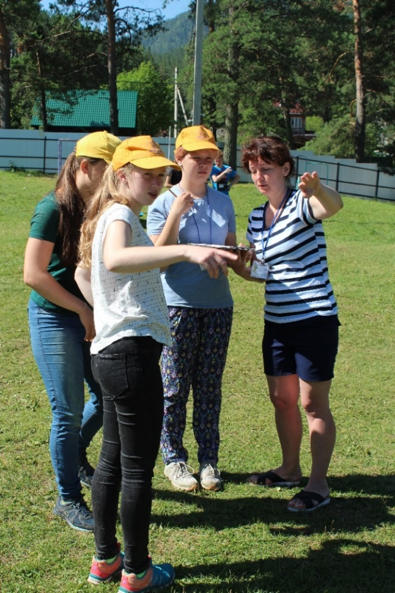
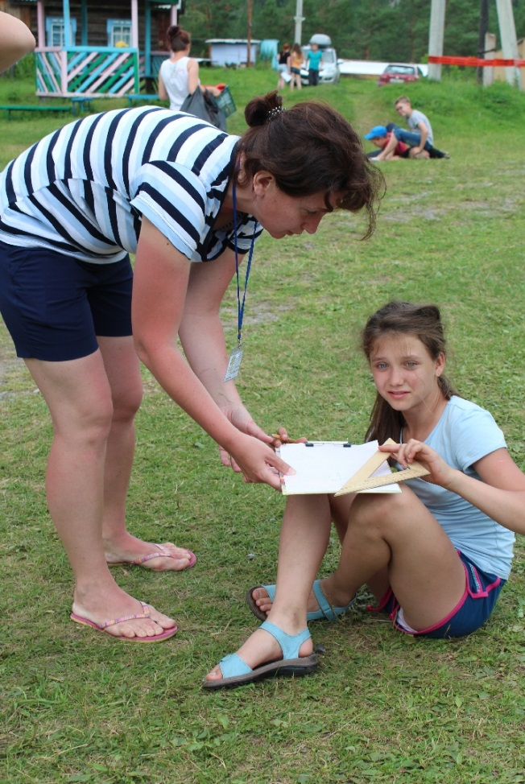
Глазомерная съёмка местности Неволина Юлия Максумовна, учитель географии, Пермский край, победитель конкурса «Учитель года Пермского края - 2010»
Notes:
В мастерской учителя географии Юлии Максумовны Неволиной «Глазомерная съёмка местности» ребята освоили приёмы построения плана местности. Узнали как отличить и самим провести вертикальную и горизонтальную съёмку местности. Что такое Азимут, абрис, как рассчитывается масштаб.

Slide 11
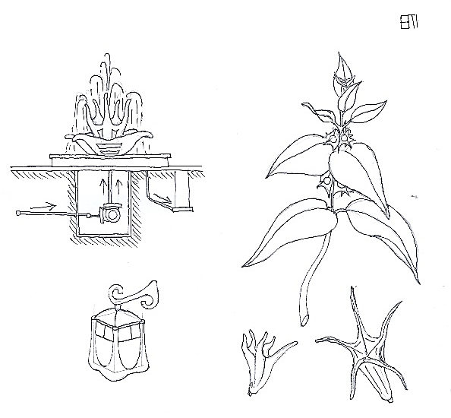
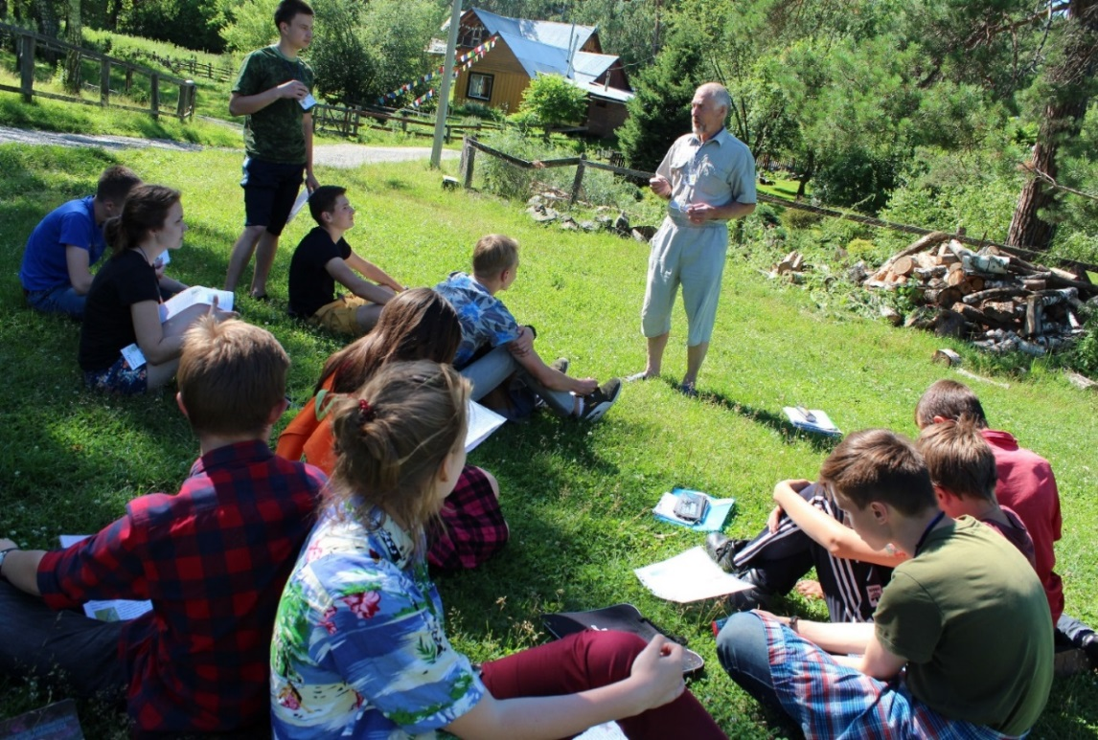
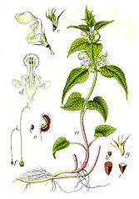
Конструкторское бюро живой природы Петров Геннадий Савватьевич, учитель физики, Республика Удмуртия, лауреат конкурса «Учитель года Удмуртии – 2010, 2016»
Notes:
Интересная мастерская Геннадия Савватьевича Петрова, учителя физики из Республики Удмуртия.
Мастерская называется «Конструкторское бюро живой природы». Участники мастерской познакомились с такой наукой как БИОНИКА и реализовали свои исследовательские проекты в индивидуальной и коллективной форме на темы «Составление эскиза одежды с использованием биоформ, цветовых сочетаний, взятых от растений, животных, насекомых и др.», «Изготовление летательного аппарата в технике киригами», «На примере цветов, семян, перьев птиц найти прототипы изобретений человека». На слайде, к примеру, показан проект конструкции фонтана и фонаря по типу цветка крапивы.

Slide 12
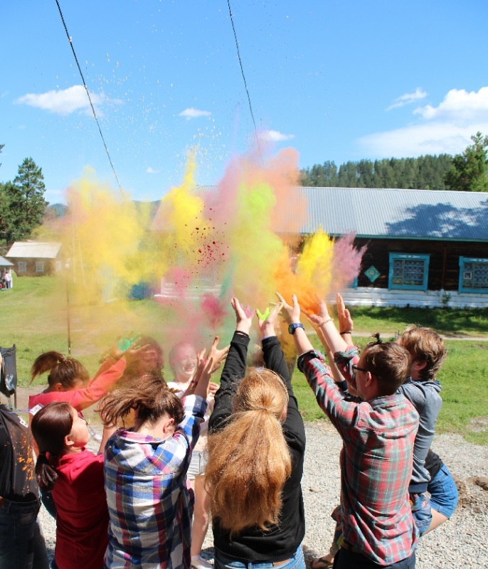
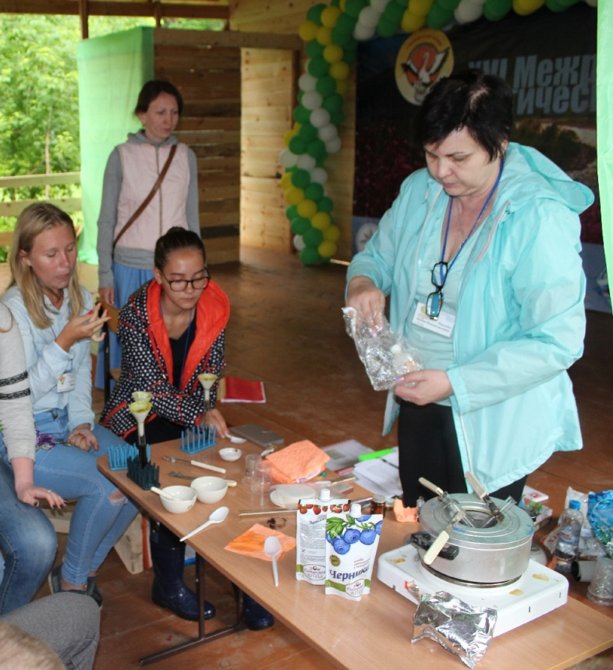
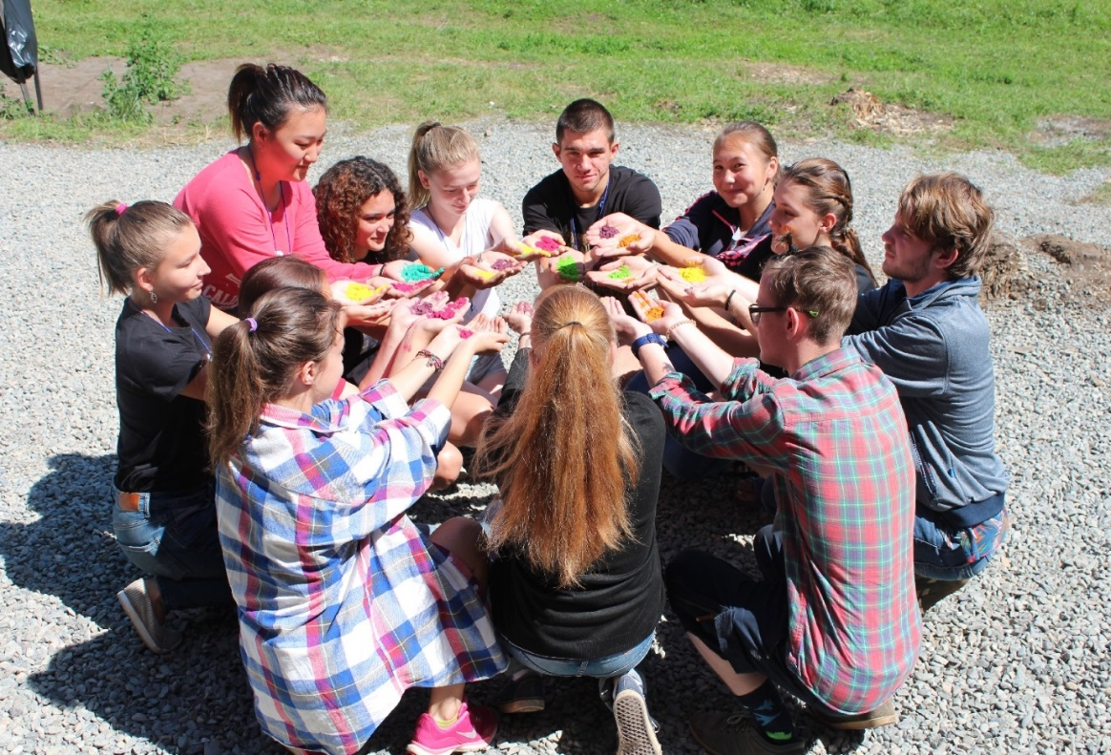
Выделение природных красителей из растений и их применение Маркина Ирина Владиславовна, учитель химии, г. Москва, победитель конкурса «Учитель года Адыгеи» (2002, 2007)
Notes:
Интересна мастерская на тему «Выделение природных красителей из растений и их применение» Маркиной Ирины Владиславовны, учителя химии.
В ходе работы мастерской были изучены теоретические вопросы, касающиеся истории знакомства с красителями, химическим составом красителей, растениями – красителями, областями практического применения растительных красителей.
Экспериментальная часть включала экстракцию хлорофилла из зеленых растений, изучение его свойств, а также выделение антоцианов и приготовление акварельных красок на их основе. Также учащиеся имели возможность на практике получить и попробовать кулинарные изделия, приготовленные с применением растительных красителей и поучаствовать в празднике красок Холли.
ЩЕЛЧОК ДЛЯ ПОЯВЛЕНИЯ ФОТОГРАФИИ

Slide 13
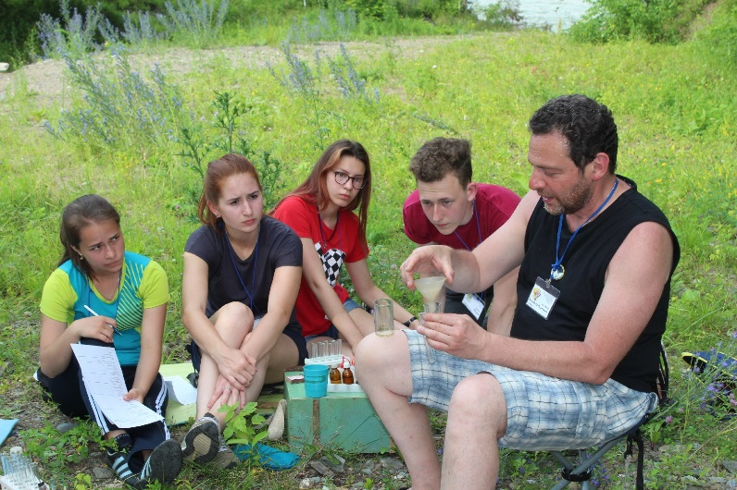
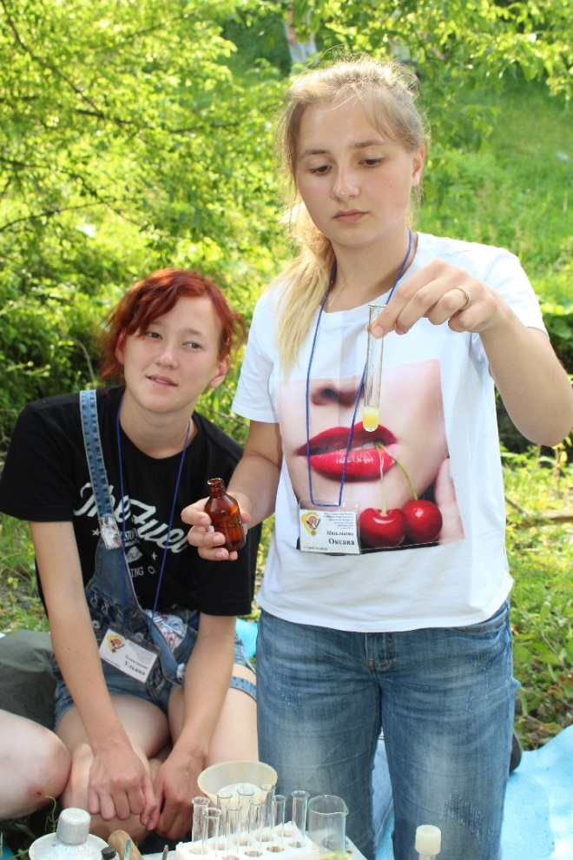
Химический анализ минеральных ресурсов Головнер Владимир Надарович, учитель химии, г. Москва, заслуженный учитель Российской Федерации
Notes:
В мастерской Воадимира Нодаровича Головнера заслуженного учителя Российской Федерации «Химический анализ минеральных ресурсов» участники Школы с помощью походной лаборатории выполнили химический анализ десяти образцов горных пород, в том числе, гранита, сланца, известняка, а так же пробы воды из реки Катунь и Аскатки.

Slide 14
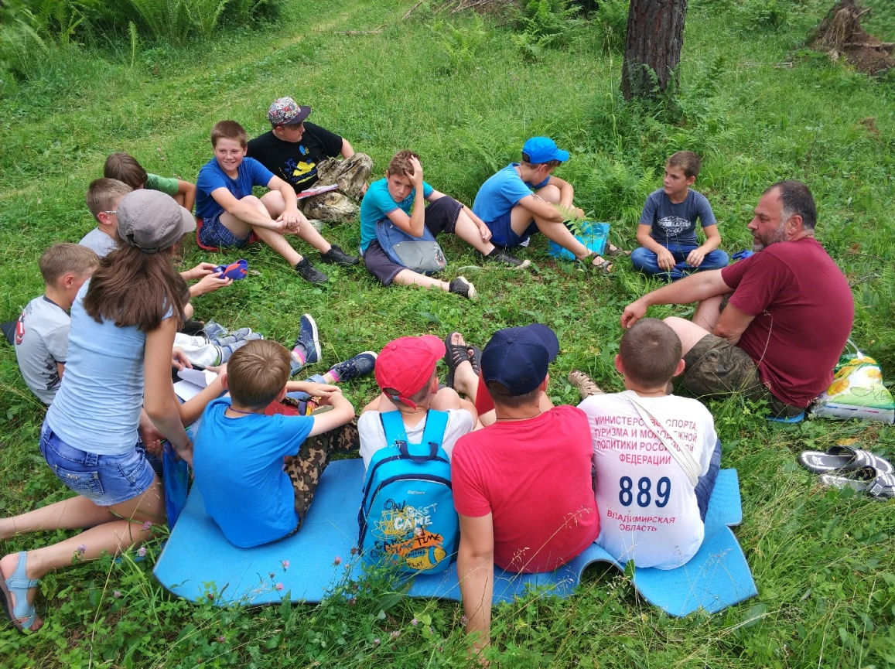
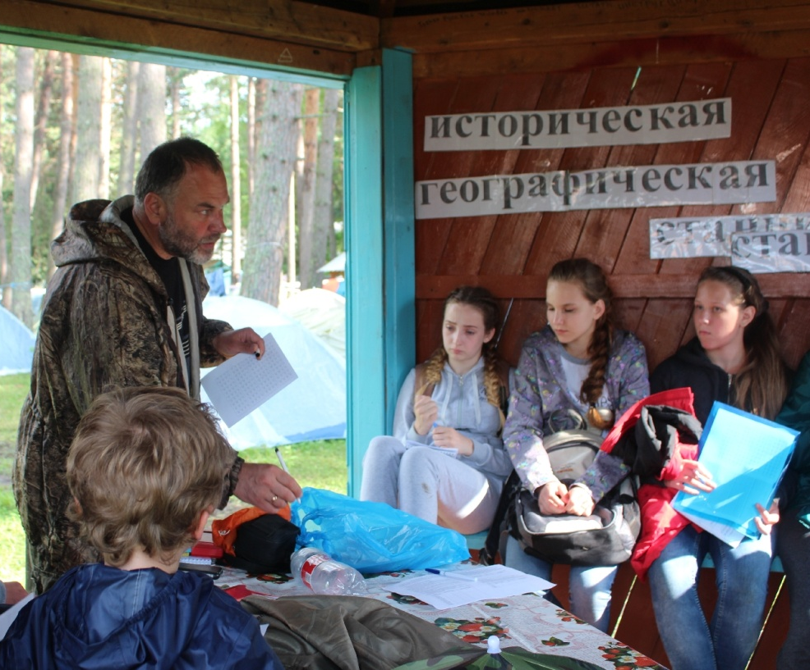
Радиационный мониторинг Семке Андрей Иванович, учитель физики г. Ейск, Краснодарский край, победитель конкурса «Учитель года Кубани-2000»
Notes:
Мастерская «Радиационный мониторинг» Андрея Ивановича Семке, учителя физики, знакомит ребят с приборами измеряющими природную радиацию, что такое радиация, для чего необходимо знать действие ионизирующего излучения на живые организмы.

Slide 15
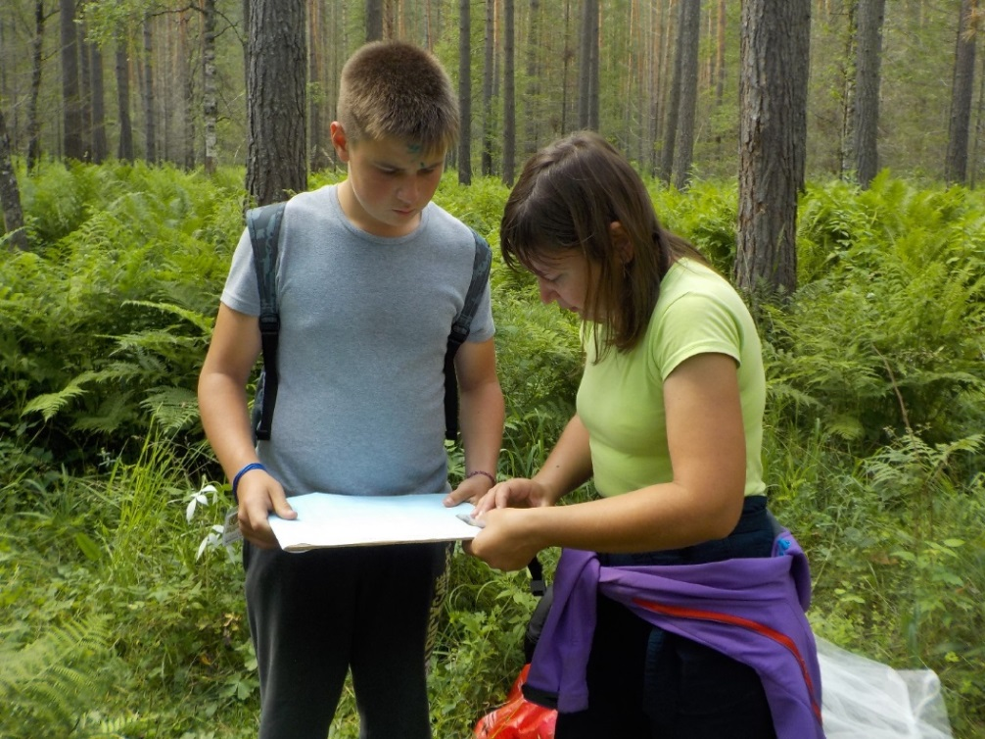
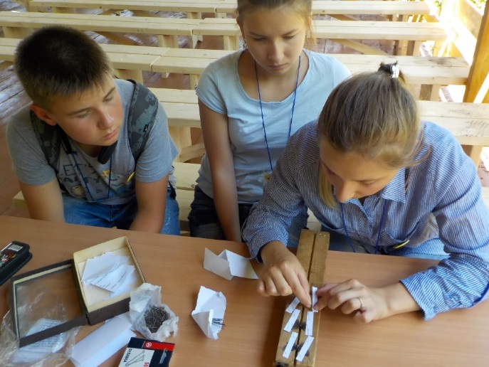
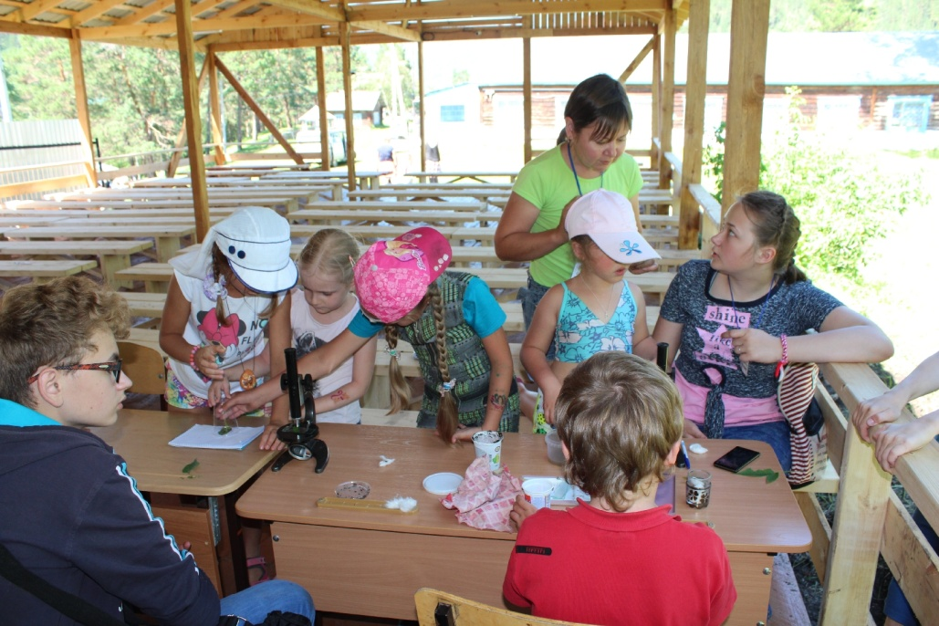
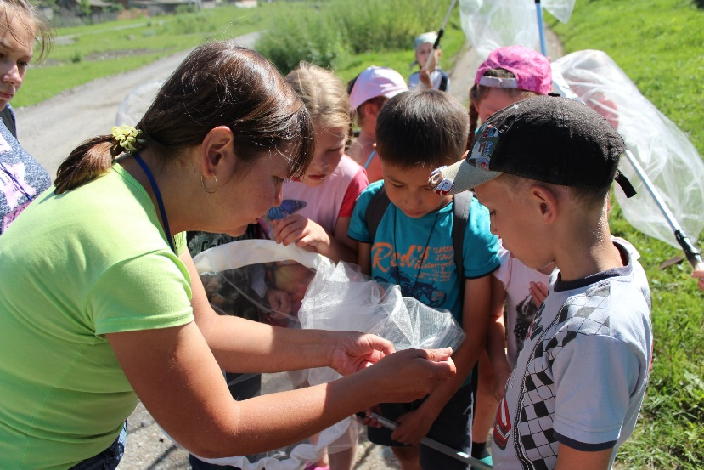
Оценка биологической продуктивности сообществ Малкова Анастасия Николаевна, к.б.н., Республика Алтай
Notes:
Педагогами от Республики Алтай были предложены две мастерские
Одна из них «Оценка биологической продуктивности сообществ» Малковой Анастасии Николаевны.
Мастерская знакомит учащихся с комплексным исследованием лесного сообщества. Участники мастерской осваивают методы топографии, сбора и оформления гербарного и коллекционного материала, знакомятся с основными представителями флоры и фауны сосново-берёзовых лесов Чемальского района.

Slide 16
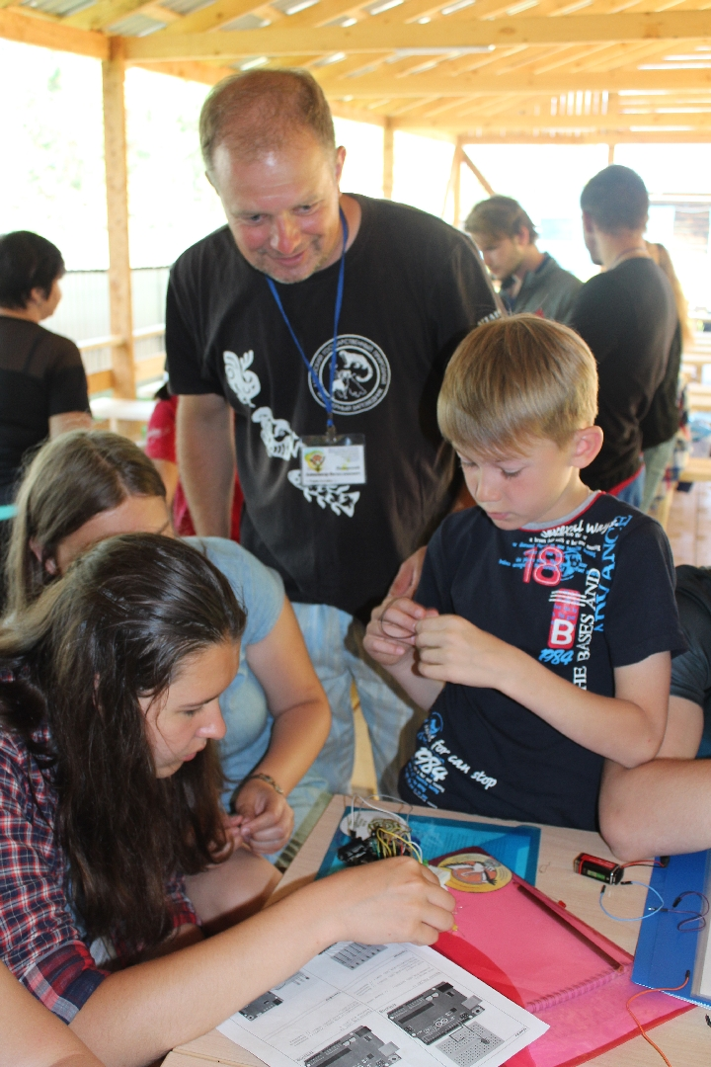
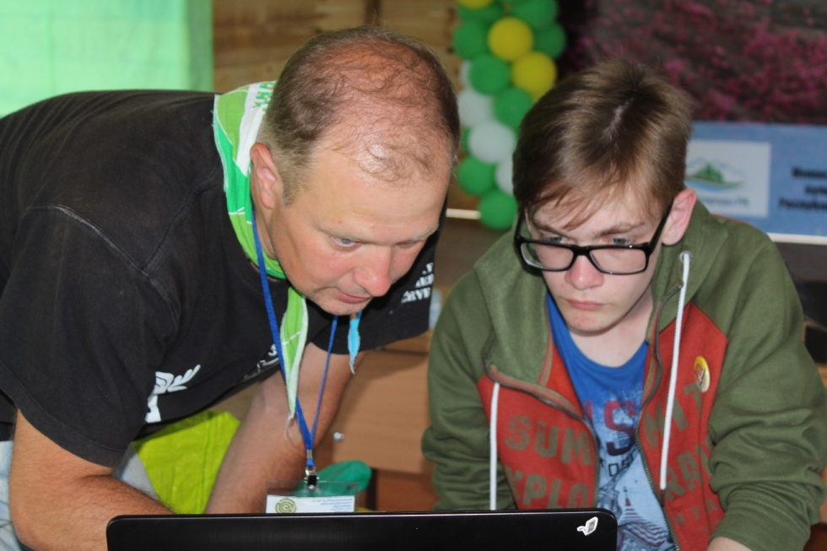
Зелёная робототехника Печерский Александр Вячеславович, педагог дополнительного образования, Республика Алтай
Notes:
Другая мастерская от Республики Алтай «Зелёная робототехника. Исследования природы с помощью инженерных решений» Александра Вячеславовича Печерского раскрывает возможности роботоехники в исследовании природных объектов. Ребята знакомятся с основными элементами устройства робота: датчики, двигатели, механические конструкции, электроника, программное обеспечение и пр. Вся работа базируется на освоении набора конструктора Arduino и его возможностей.

Slide 17
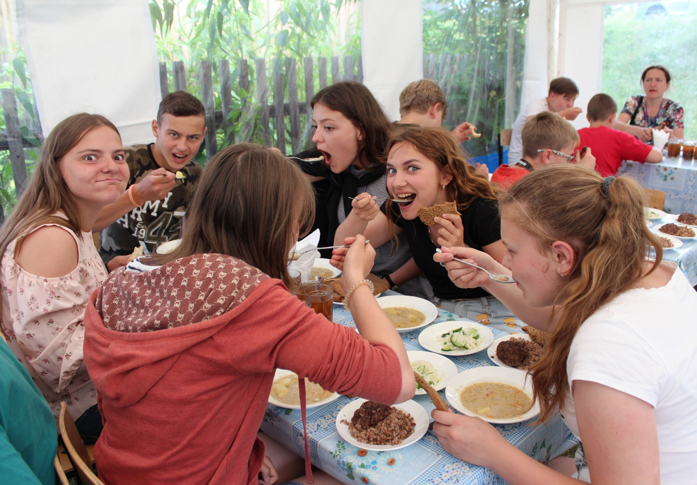
Режим дня Эколого-инженерной школы
7.30 | Подъем
8.00-9.00 | ЗАВТРАК (1 смена -8.00, 2 смена – 8.30)
9.30-12.30 | Первая учебная мастерская (встреча у номерных знаков групп)
13.00-14.00 | ОБЕД (1 смена -13.00, 2 смена – 13.45)
14.00-15.30 | Отдых
15.30 | Полдник (обе смены)
16.00-19.00 | Вторая учебная мастерская (встреча у номерных знаков групп)
19.00-20.00 | УЖИН (1 смена -19.00, 2 смена – 19.30)
20.00-22.00 | Вечерние программы
23.00 | ОТБОЙ
23.00 | Взрослый час
Notes:
Таким образом режим проведения образовательных занятий с детьми максимально насыщен. Школьники были объединены в 15 смешанных (в каждой группе по одному-два участника от региона) рабочих групп, примерно одного возраста. Так как мастерских было очень много, и чтобы каждый ребёнок мог максимально познакомиться со всеми возможными научными исследованиями природных комплексов и объектов, обучение проходило в до и послеобеденное время.

Slide 18
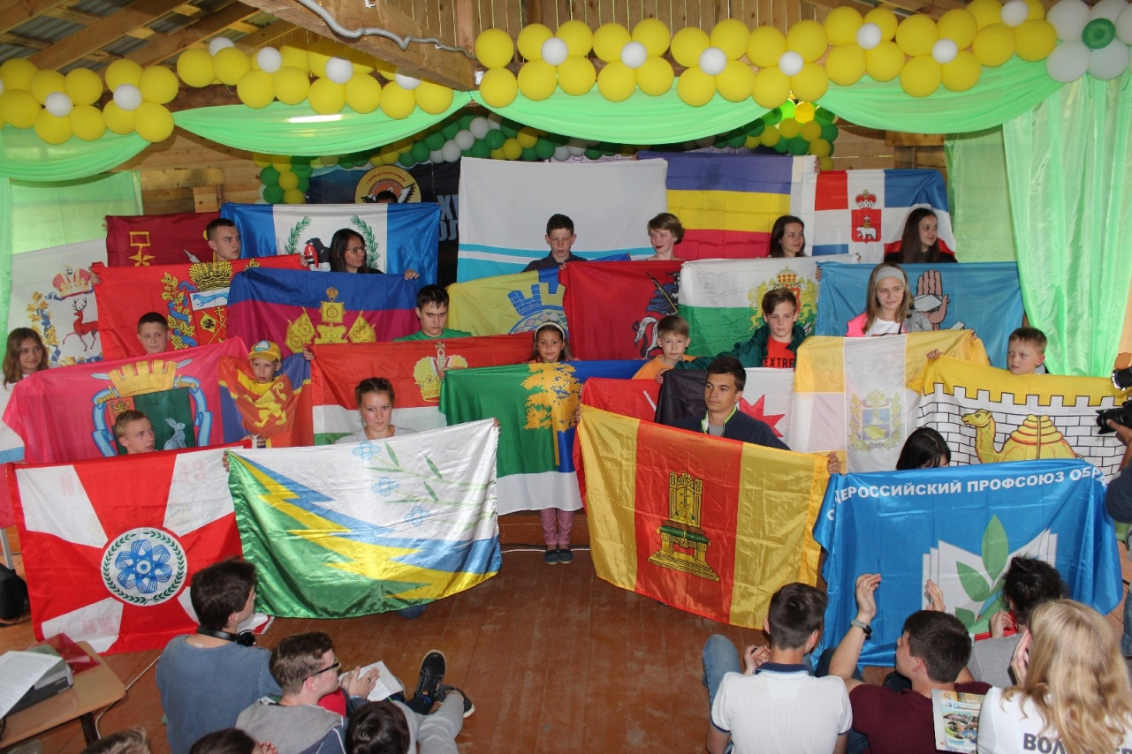
Межрегиональная эколого-инженерная школа вечерние программы
Знакомство. Представление региональных делегаций (концертная программа)
День региона – Республика Алтай
Интеллектуальные мероприятия «Что? Где? Когда?» БРЕЙН РИНГ
Спортивно-досуговые программы
Танцевальный марафон
Notes:
Досуговая часть в вечернее время включала творческие и спортивные мероприятия. В каждом вечернем мероприятии победившие команды премировались грамотами, сладкими призами.
Обязательным в проведении полевых и экспедиционных мероприятия является знакомство всех участников. Интереснее всего это смотрится в виде концертной программы.

Slide 19
День региона – Республика Алтай
Notes:
С целью знакомства всех участников Школы с нашим регионом один день был посвящён культуре и традициям Республики Алтай. Участники Школы из разных регионов России смогли узнать много интересного о культуре, отношении коренных жителей республики к природе, встретились со специалистами Алтайского биосферного заповедника и побывали на мастер-классах заслуженных деятелей культуры Алтая и России. Благодаря поддержке Правительства Республики Алтай на территории полевого лагеря Межрегиональной эколого-инженерной школы свои программы развернули мастера народных промыслов, ремесленники и реконструкторы, мастера искусств Горного Алтая.

Slide 20
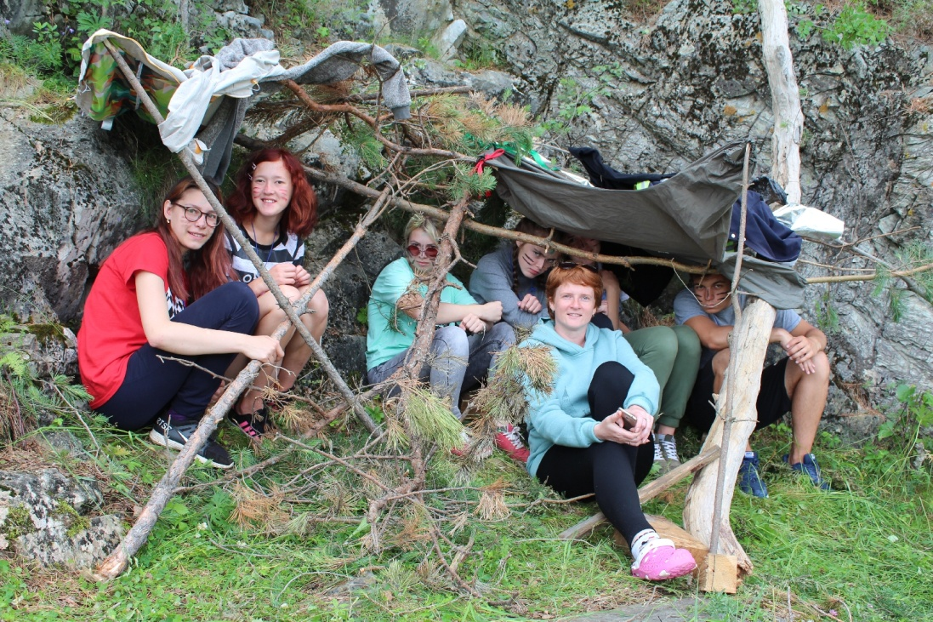
ИТОГИ
Notes:
По итогам работы мастерских была организована отчётная конференция, выставка проектов и технические соревнования.
Подготовка к отчётным мероприятиям начинается за 3 дня окончания Школы. Обученные практически во всех направлениях школьники выбирают для себя наиболее понравившуюся мастерскую и сообщают об этом в педагогический штаб. Учитывая их пожелания формируются новые группы, которые уже работают с педагогами над общим отчётом исследования. Письменный отчёт составляется согласно требованиям к учебно-исследовательской работе.

Slide 21
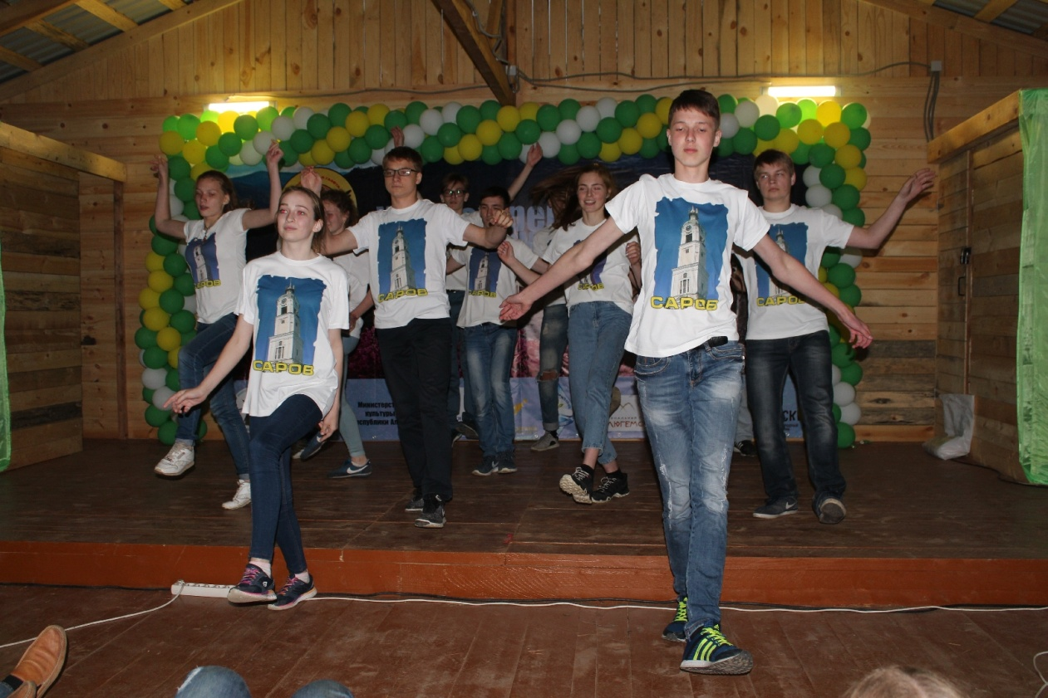
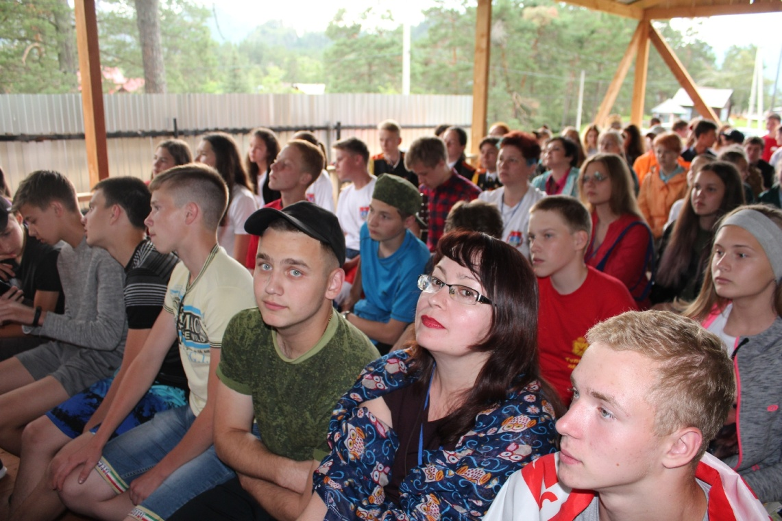
КОНФЕРЕНЦИЯ
Notes:
Итоговая конференция же проходит в познавательно музыкальной форме. Каждый отчёт это мини зарисовка на тему мастерской или группы мастерских объединённых по темам, в музыкально-шуточной форме, в тоже время в сценарий отчёта должны войти и хотя бы частично результаты исследований.
Если представить себе, то работа довольно таки сложная и креативная. Но всё получилось интересно, познавательно и весело.

Slide 22
Notes:
Нельзя не сказать о том, что для наших гостей из других регионов России и Республики Болгария на время проведения Межрегиональной эколого-инженерной школы была разработана экскурсионная программа: путешествие на Телецкое озеро, водопад Корбу, остров Патмос, Талдинские пещеры, ботанический сад «Чистый луг».

Slide 23
Используемые педагогические технологии при разработке проекта:
Информационно-коммуникативных
Информационных
Личностно-ориентированных
Воспитательных
Дидактических
Notes:
Осуществление программы эколого-инженерной школы состоялось через использование следующих педагогических технологий:
Информационно-коммуникативных: выпуск ежедневной газеты с анализом прошедшего дня экспедиционной жизни в интересной весёлой форме изложения, выпуск видеороликов.
Информационных: презентации тематических мастерских.
Личностно-ориентированных: обеспечение безопасности в работе со специальным оборудованием во время проведения мастерских и досуговой части, ролевое распределение деятельности в коллективной образовательной и досуговой работе, распределение обязанностей в организации лагерной жизни (дежурство по кухне, бане, уборка территории лагеря, распределение ответственности за организацию досуговых мероприятий).
Воспитательных: организация мероприятий культурно-массового характера по тематике направлений Республиканского центра дополнительного образования, культуры и традиций народов Республики Алтай, отношения к природным ресурсам республики.
Дидактических: работа с определителями и энциклопедиями во время образовательной части; использование дидактических игр, аудиовизуальных и технических средств во время проведения мастерских; система работы в микро-группах и мобильная перегруппировка этих микро-групп.

Slide 24
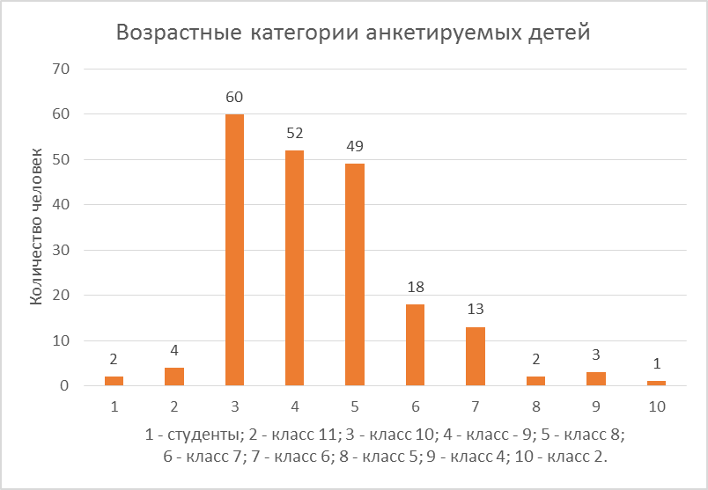
Анкетирование участников эколого-инженерной школы
Анкетирование участников Межрегиональной эколого-инженерной показало следующее: всего участников анкетирования 204 человек, из них 113 девочек и 91 мальчик. Участники анкетирования были разной возрастной категории, начиная с 2 класса и заканчивая студентами
Анкетируемым были заданы следующие вопросы:
К какому (каким) направлениям вы проявляете интерес: естественнонаучное, техническое, другое.
Планируете ли вы связать выбор будущей профессии с естественнонаучным и (или) техническим направлением?
Получили ли Вы от мастер-классов необходимые знания?
Примечания (участие в конкурсах, дополнительных курсах по профилю и т.п.)
Notes:
В ходе всего процесса проводился мониторинг личностного развития участников проекта через анкетирование. Анкетирование участников Межрегиональной эколого-инженерной школы проводилось на добровольной основе. Из 215 участников опрошено 98 человек, из них 48 мальчиков и 44 девочек. Участники анкетирования были разной возрастной категории, начиная с 4 класса и заканчивая студентами.
Анкетируемым были заданы следующие вопросы:
К какому (каким) направлениям вы проявляете интерес: естественнонаучное, техническое, другое.
Планируете ли вы связать выбор будущей профессии с естественнонаучным и (или) техническим направлением?
Получили ли Вы от мастер-классов необходимые знания?
Примечания (участие в конкурсах, дополнительных курсах по профилю и т.п.)

Slide 25
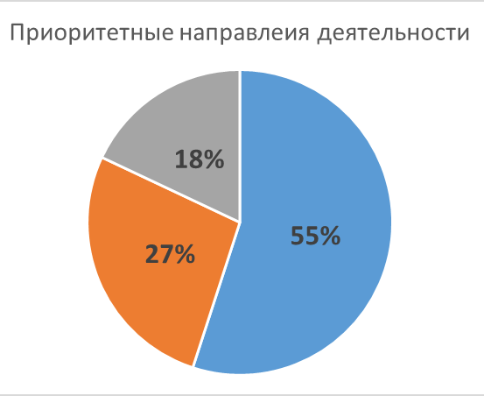
К какому (каким) направлениям вы проявляете интерес?
43 % опрошенных выбирают естественнонаучное направление;
26% - техническое;
25% - иное.
Notes:
На первый вопрос отвечали не все, либо в ответе сразу отмечали два направления. Т.е. естественнонаучное или техническое и другое (в основном это музыкальное, художественное, или общей фразой – гуманитарное). В итоге 43% опрошенных выбирают для себя естественнонаучное направление, 26 – техническое, и 25 – другое.
Пятьдесят процентов, опрошенных отвечают, что они планируют связать выбор будущей профессии с приоритетным направлением. Сорок процентов участников анкетирования уже участвовали с исследовательскими работами и проектами в конкурсах регионального и всероссийского значения.
На вопрос, получили Вы от мастер-классов необходимые знания, был получен 100% положительный ответ.

Slide 26
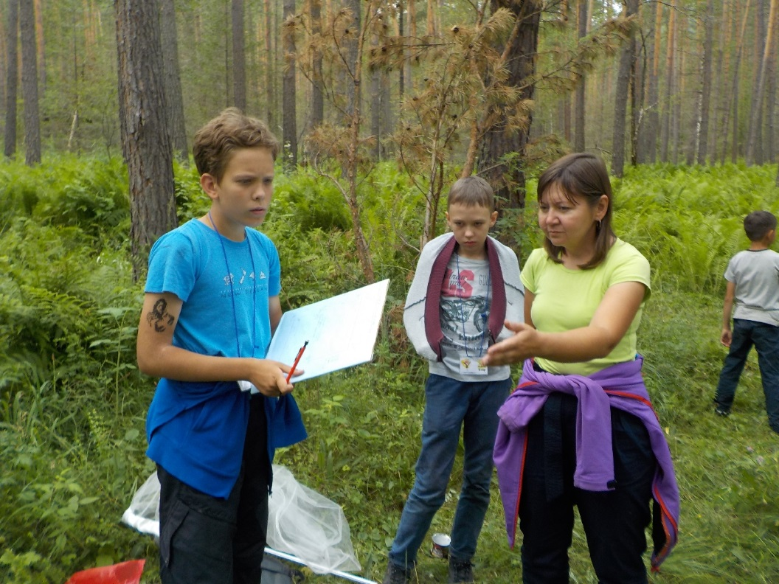
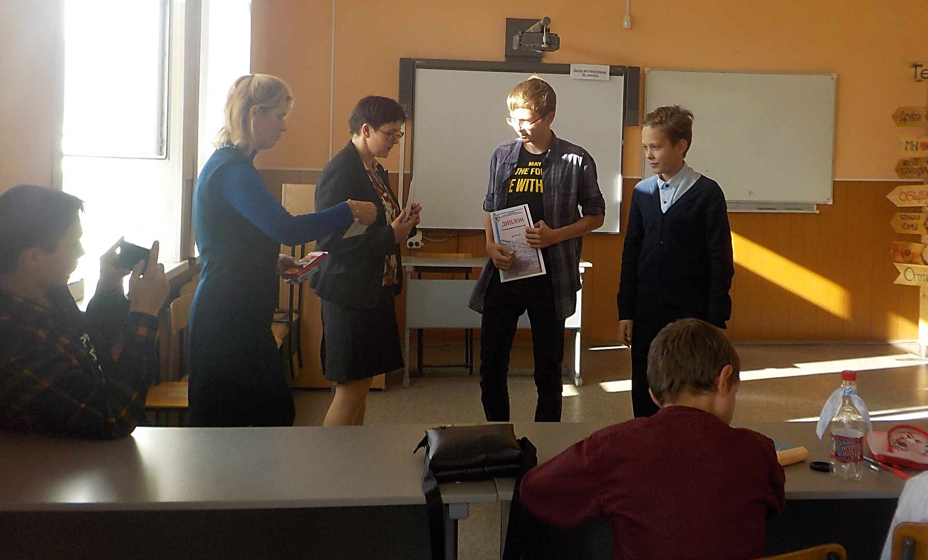
Notes:
Таким образом, АУ ДО РА «Республиканский центр дополнительного образования» построена оптимальная модель активного летнего отдыха детей с возможностью приобретения навыков исследовательской работы.
Обучающиеся - участники Межрегиональной эколого-инженерной школы, освоив навыки научных методик полевых исследований, смогут реализовывать аналогичные работы в своих регионах, а также проводить сравнительный анализ результатов, полученных в Школе и приобретённых в дальнейшей своей исследовательской работе. Участвовать в школьных конференциях и исследовательских конкурсах.

Slide 27
Notes:
Основным организатором всех мероприятий данного проекта являлся АУ ДО РА «Республиканский центр дополнительного образования». Но в реализации данного проекта прямое участие приняло Министерство образования и науки Республики Алтай, в частности в лице Ольги Станиславовны Саврасовой. Так же, хотелось бы поблагодарить АУ ДО РА «Республиканский Центр туризма, отдыха и оздоровления» за помощь в организации местоположения и сервиса лагеря.
ЩЕЛЧОК
Отдельную благодарность хочется выразить «Учительской газете», межрегиональному клубу «Учитель года» и одному из его руководителей Владимиру Надаровичу Головнеру, при поддержке которого удалось объединить лучших педагогов России, победителей региональных конкурсов «Учитель года» разных лет.

Slide 28
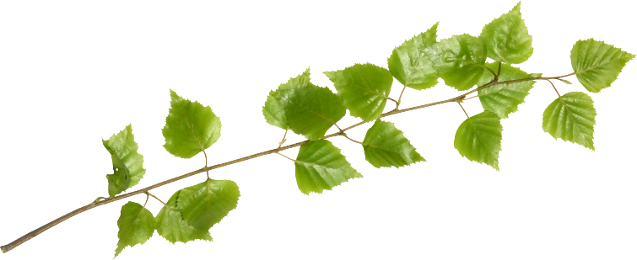
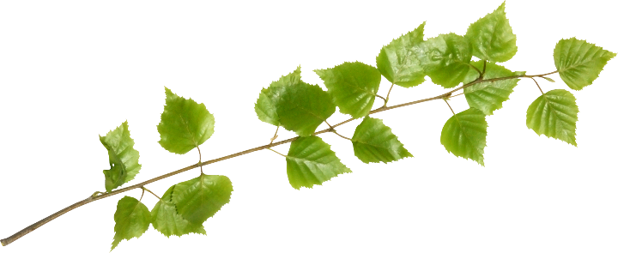
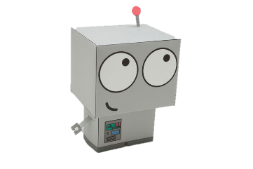
Республиканская
эколого-инженерная школа
Notes:
Летом 2018 года планируется провести Республиканскую эколого-инженерную школу для всех муниципалитетов Республики Алтай. Участие в работе Школы подразумевает совместную работу всех её участников. Делегации формируются из педагога мастера, который представляет свою интересную мастерскую с элементами исследовательской работы в полевых условиях, три - четыре школьника старшей возрастной группы, имеющих интерес к исследовательской деятельности в полевых условиях (возможно из числа заочников республиканской естественнонаучной школы). Все участники Школы пополняют портфолио, получаю материал для дальнейшей реализации своих исследований.

Slide 29
Развитие практико-ориентированной исследовательской работы с обучающимися в период летних каникул, на примере реализации проекта «Межрегиональная эколого-инженерная школа»
АУ ДО РА «Республиканский центр дополнительного образования»

